Slide 1
Field Programmable Gate Arrays
(FPGA)
Technology

Slide 2
จัดทำโดย
1. นายนพดล วัฒนาวงศ์ศิริ
2. นายรัฐการ ประทุมจร
อาจารย์ที่ปรึกษา
อาจารย์อภิเนตร อูนากูล

Slide 3
Programmable Logic Device (PLD)
Simple Programmable Logic Devices. (SPLD)
Complex Programmable Logic Devices. (CPLD)
Field Programmable Inter Connection (FPIC)
Field Programmable Gate Arrays (FPGA)

Slide 4
Simple Programmable Logic Device (SPLD)
PAL (Programmable Array Logic)
GAL (Generic Array Logic)
PLA (Programmable Logic Array)

Slide 5
Complex Programmable Logic Device (CPLD)
EPLD (Erasable Programmable Array Logic)
EEPLD (Electrically-Erasable Programmable Logic Device)
MAX (Multiple Array Matrix)

Slide 6
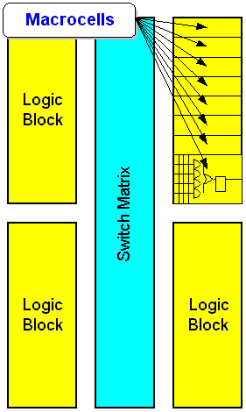
โครงสร้างของ CPLD

Slide 7
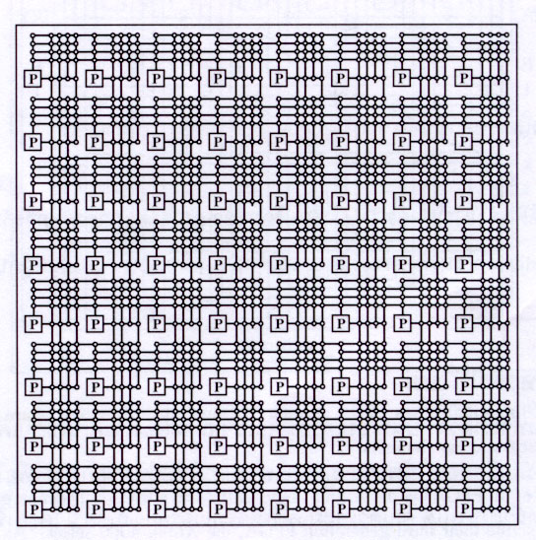
Field Programmable InterConnect (FPIC)

Slide 8
Field Programmable Gate Array (FPGA)
โครงสร้างของ FPGA
Logic Block (LB) หรือ
Configurable Logic Block (CLB)
Input/Output Block (IOB)
Programmable Interconnection

Slide 9
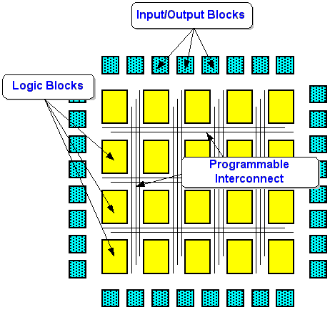
โครงสร้างของ FPGA

Slide 10
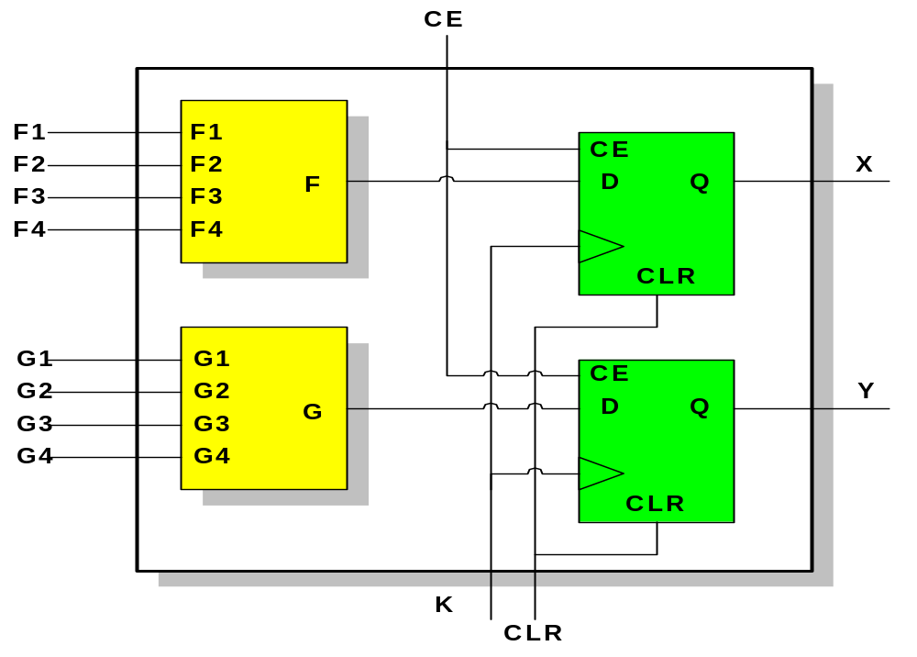
โครงสร้างของ LB หรือ CLB

Slide 11
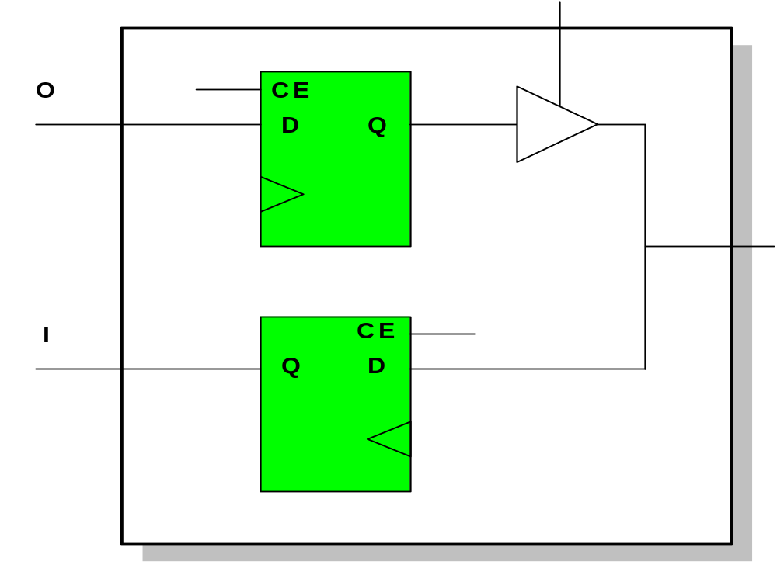
โครงสร้างของ IOB

Slide 12
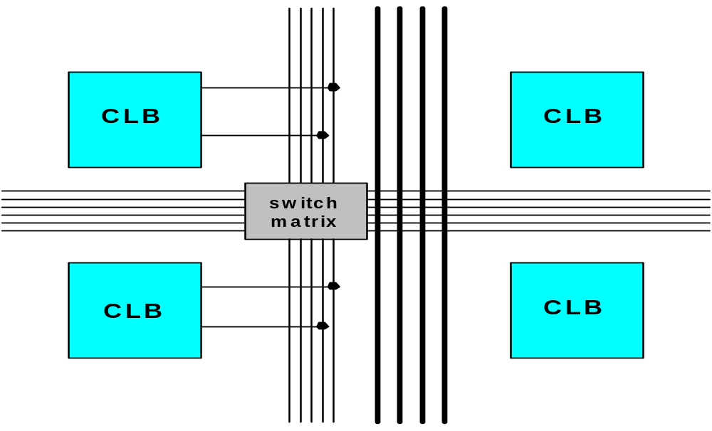
โครงสร้างของ Programmable Interconnect

Slide 13
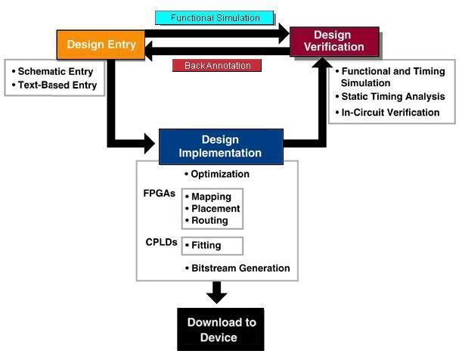
การออกแบบ

Slide 14
Design Entry
Schematic Entry
Text-base Entry
    VHDL
    Verilog

Slide 15
Optimization
Schematic
หรือ
Netlist
Text-base Tool

Slide 16
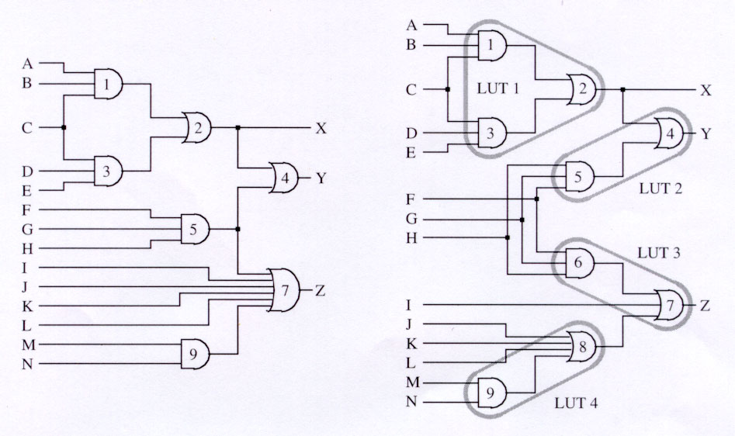
Mapping

Slide 17
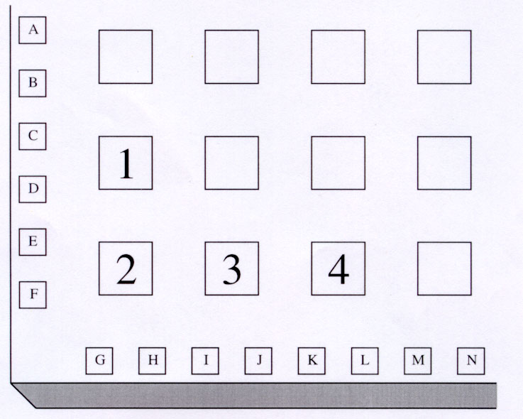
Placement

Slide 18
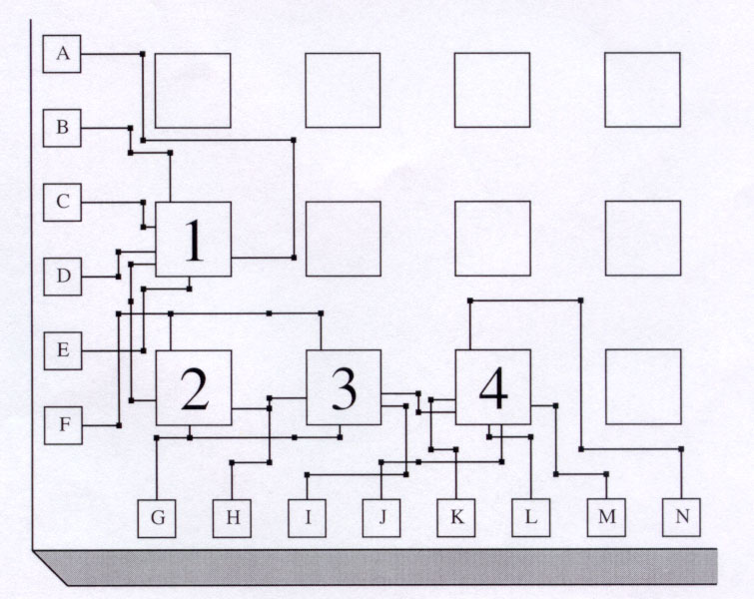
Routing

Slide 19
Bitstream Generation
File_name.bit

Slide 20
Design Verification
Function and Timing Simulation
Static Timing Analysis
In-Circuit Verification

Slide 21
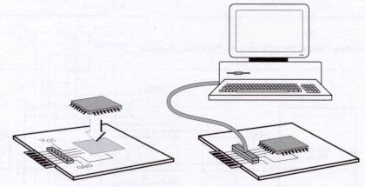
Device Programming
Download to FPGA
  JTAG ( IEEE 1149.1)

Slide 22
THE END

